Slide 1
编译原理
第五章 语法分析—自下而上分析

Slide 2
自下而上分析法(Bottom-up)
    基本思想：
      从输入串开始，逐步进行“归约”，直到文法的开始符号。所谓归约，是指根据文法的产生式规则，把产生式的右部替换成左部符号。
      从语法树的角度看：从语法树的树叶开始，逐步向上归约构造分析树，直到形成根结点。是推导的逆过程。
    算符优先分析法：按照算符的优先关系和结合性质进行语法分析。适合分析表达式。
    LR分析法：规范归约

Slide 3
G(E)： E → i| E+E | E-E | E*E | E/E | (E)
i*i+i
E*i+i
E*E+i
E+i
E+E
E
E
E
+
E
E
*
E
i
i
i

Slide 4
5.1.1 归约
5.1 自下而上分析基本问题
采用“移进－归约”思想进行自下而上分析。
基本思想：从输入符号串开始，从左到右进行扫描，将输入符号逐个移入一个栈中，边移入边分析，一旦栈顶符号串形成某个产生式的右部时，就用该产生式的左部非终结符代替，称为归约。重复这一过程，直到归约到栈中只剩下文法的开始符号时，则分析成功，称为“移进-归约”方法。

Slide 5
例：设文法G(S)：
(1) S → aAcBe
(2) A → b
(3) A → Ab
(4) B → d
试对abbcde进行“移进－归约”分析。
a
b
a
A
a
b
A
a
A
a
c
A
a
d
c
A
a
e
B
c
A
a
S
B
c
A
a
bbcde
bcde
bcde
cde
cde
de
e
abbcde
e

Slide 6
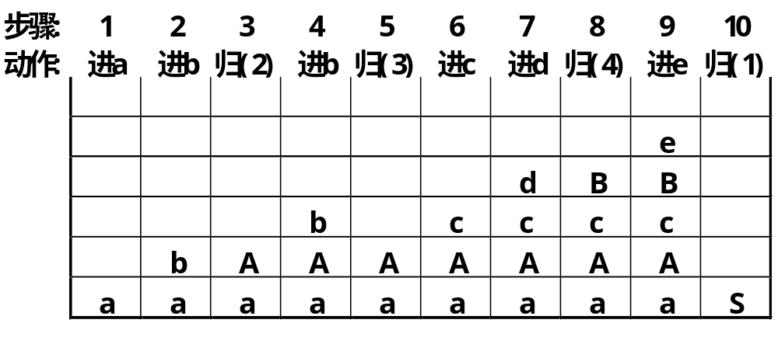

Slide 7
S
a
A
c
B
e
A
b
d
b
自下而上分析过程：边输入单词符号，边归约。
核心问题：识别可归约串

Slide 8
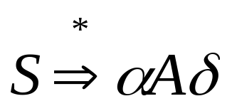
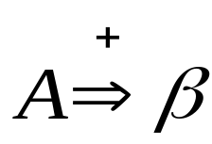
5.1.2 规范归约
定义：令G是一个文法，S是文法的开始符号，假定αβδ是文法G的一个句型，如果有
且
则β称是句型αβδ相对于非终结符A的短语。
特别是，如果有A⇒β,则称β是句型αβδ相对于规则A→ β的直接短语。一个句型的最左直接短语称为该句型的句柄。

Slide 9
考虑文法G(E)： E → T | E+T
T → F | T*F
F → (E) | i
和句型i₁*i₂+i₃：
E ⇒ E+T ⇒ E+F ⇒ E+i₃ ⇒ T+i₃
⇒ T*F+i₃ ⇒ T*i₂+i₃ ⇒ F*i₂+i₃
⇒ i₁*i₂+i₃
短语： i₁，i₂，i₃， i₁*i₂， i₁*i₂+i₃
直接短语： i₁，i₂，i₃
句柄： i₁

Slide 10
E
短语： 在一个句型对应的语法树中, 以某非终结符为根的一棵子树的所有叶子自左至右排列起来形成一个相对于子树根的短语。
直接短语：仅有父子两代的一棵子树，它的所有叶子自左至右排列起来所形成的符号串。
句柄：一个句型的分析树中最左那棵只有父子两代的子树的所有叶子的自左至右排列。
E
+
T
T
F
T
*
F
i₃
F
i₂
i₁
短语： i1，i2，i3， i1*i2， i1*i2+i3
直接短语： i1，i2，i3
句柄： i1

Slide 11
E
E
短语
⇒E+T
E+T
E
+
T
⇒T+T
T,T+T
⇒F+T
F,F+T
T
T
*
F
⇒ a₁+T
a₁, a₁₊T
⇒ a₁+T*F
a₁, T*F, a₁₊T*F
⇒ a₁+F * F
a₁, F,F*F, a₁₊F*F
F
F
a₃
⇒ a₁+a₂ *F
a₁, a₂,a₁₊ a₂ *F, a₂ *F
⇒a₁+a₂ *a₃
a₁, a₂, a₃, a₂ * a₃ a₁₊ a₂ *a₃
a₁
a₂

Slide 12
可用句柄来对句子进行归约
句型 归约规则
abbcde (2) A → b
aAbcde (3) A → Ab
aAcde (4) B → d
aAcBe (1) S → aAcBe
S

Slide 13
定义：假定α是文法G的一个句子，我们称序列
α_{n}， α_{n-1}，… ，α₀
是的一个规范归约，如果此序列满足：
1 α_{n}= α
2 α₀为文法的开始符号，即α₀=S
3 对任何i，0 ≤ i ≤ n， α_{i-1}是从α_{i}经把句柄替换成为相应产生式左部符号而得到的。

Slide 14
把上例倒过来写，则得到：
S ⇒ aAcBe⇒ aAcde ⇒ aAbcde ⇒ abbcde
显然这是一个最右推导。
规范归约是关于是一个最右推导的逆过程
最左归约 规范推导
由规范推导推出的句型称为规范句型。

Slide 15
S
利用修剪语法树的方法阐述自下而上分析法
S
a
A
c
B
e
a
A
c
B
e
A
b
d
d
A
b
b
S
S
S
a
A
c
B
e
a
A
c
B
e
d

Slide 16
5.1.3 符号栈的使用和分析树的表示
栈是语法分析的一种基本数据结构。’#’作为栈底符号
移进-归约分析器使用了一个分析栈和一个输入缓冲区。
1、句型表示
一般形式 | 分析栈的内容 | 剩余输入串
初态： | # | 输入串#
终态： | #S | #
即：分析栈内容 + 输入缓冲区内容 ＝ # 当前句型 #
输入串
2、分析器结构
a₁
a₂
a₃
……
#
栈(存放句型前缀)
X₁
输出
X₂
“移进-归约”
分析程序
X₃
…
#

Slide 17
３、 “移进- 归约”分析法的栈实现
“移进–归约”分析器使用一个栈和一个存放输入符号串w的缓冲器。分析器的初始状态为:
栈 输入
＃ w＃
工作过程：自左至右把串w 的符号一一移进栈里，一旦栈顶形成可归约的串（如句柄）时，就进行归约。这种归约可能持续多次，直至栈顶不再呈现句柄为止。然后，继续向栈里移进符号，重复这个过程，直至最终形成如下格局：
栈 输入
＃S ＃

Slide 18
考虑文法G(E)：
E → T | E+T
T → F | T*F
F → (E) | I
输入串为i1*i2+i3 ，分析步骤为：
步骤 符号栈 输入串 动作
0 # i1*i2+i3# 预备
1 #i1 *i2+i3# 进
2 #F *i2+i3# 归，用F→i
3 #T *i2+i3# 归，用T→F
4 #T* i2+i3# 进

Slide 19
G(E)：
E → T | E+T
T → F | T*F
F → (E) | i
步骤 符号栈 输入串 动作
4 #T* i2+i3# 进
5 #T*i2 +i3# 进
6 #T*F +i3# 归，用F→i
7 #T +i3# 归，用T→T*F
8 #E +i3# 归，用E→T
9 #E+ i3# 进

Slide 20
G(E)：
E → T | E+T
T → F | T*F
F → (E) | i
步骤 符号栈 输入串 动作
9 #E+ i3# 进
10 #E+i3 # 进
11 #E+F # 归，用F→i
12 #E+T # 归，用T→F
13 #E # 归，用E→E+T
14 #E # 接受

Slide 21
小结 分析器的四种动作
1) 移进：读入下一个输入符号并把它下推进栈。
2) 归约：当栈顶符号串形成一个可归约的串（如：句柄）时，直接进行归约，即用产生式左侧的非终结符替换栈顶的句柄。
3) 接受：当栈底只有“#”和开始符号，而输入也已经到达右端标志符号“#”时，识别出符号串是句子，执行该动作，表示分析成功，是归约的一种特殊情况。
4) 出错：栈顶的内容与输入符号相悖，即当识别程序发现输入符号串不是句子时，进行出错处理。
注意：决定移进和归约的依据是什么？
栈顶是否出现了可归约的符号串。

Slide 22
“移进—归约”语法分析小结
  从输入串的开始依次读入单词(移进栈中) 。
  一旦发现可归约串(某个产生式的右端)就立即归约。
  归约就是将栈顶的一串符号用文法产生式的左部代替，归约可能重复多次，然后继续移进。
  若最终能归约成文法的开始符号，则分析成功（接受）；否则出错。
  由于总是将句型的最左边的可归约串替换成非终结符，该方法通常得到是最右推导。

Slide 23
关键：如何识别可归约的符号串？
通过不同的自下而上的分析算法来解释，不同的算法对可归约串的定义是不同的，但分析过程都有一个共同的特点：边移进边归约。
规范归约：使用句柄来定义可归约串
算符优先：使用最左素短语来定义可归约串

Slide 24
练习
有文法如下:
    E→E+T|T
    T→T*F|F
    F→(E)|id
分析输入串 id+id*id，给出对该句子进行“移进-归约”语法分析的过程。

Slide 25
步骤 栈 输入缓冲区 动作
1） # id+id*id# 移进
2） #id +id*id# 归约 F→id
3） #F +id*id# 归约 T→F
4） #T +id*id# 归约 E→T
5） #E +id*id# 移进
6） #E+ id*id# 移进
7） #E+id *id# 归约F→id
8） #E+F *id# 归约 T→F
9） #E+T *id# 移进
10） #E+T* id# 移进
11） #E+T*id # 归约 F→id
12） #E+T*F # 归约 T→T*F
13） #E+T # 归约 E→E+T
14） #E # 接受

Slide 26
E→E+T|T
T→T*F|F
F→(E)|id
E
T
E=>E+T
=>E+T*F
=>E+T*id
=>E+F*id
=>E+id*id
=>T+id*id
=>F+id*id
=>id+id*id
E
T
T
F
F
F
id₁ + id₂ * id₃

Slide 27
移进归约分析过程中存在的问题
①移进-归约冲突
  在分析到某一步时，既可以移进，又可以归约。
  上例第9)步可以移进*，也可以按产生式E→E+T
  进行归约。
②归约-归约冲突
  存在两个可选的句柄可对栈顶符号进行归约。
  例如上述第12)步，可以用T→F进行归约，又可
  以按T→T*F进行归约。
各种分析方法中处理冲突的技术不同！

Slide 28
5.2 算符优先分析
四则运算的优先规则：
  先乘除后加减，同级从左到右
考虑二义文法文法G(E)：
G(E)： E → i| E+E|E-E|E*E|E/E|(E)
它的句子有几种不同的规范规约。
归约即计算表达式的值。归约顺序不同，则计算的顺序也不同，结果也不一样。
如果规定算符的优先次序，并按这种规定进行归约，则归约过程是唯一的。

Slide 29
例如：句子i+i-i*(i+i)
E
E
-
E
E
+
E
E
*
E
i
i
(
)
i
E
E
+
E
i
i

Slide 30
E
E
E
*
E
E
(
)
-
E
E
E
i
E
+
E
+
i
i
i
i

Slide 31
句子i+i-i*(i+i)的归约过程是：
(1) i+i-i*(i+i)
(2) E+i-i*(i+i)
(3) E+E-i*(i+i)
(4) E-i*(i+i)
(5) E-E*(i+i)
(6) E-E*(E+i)
(7) E-E*(E+E)
(8) E-E*(E)
(9) E-E*E
(10) E-E
(11) E

Slide 32
起决定作用的是相邻的两个算符之间的优先关系。
所谓算符优先分析法就是定义算符之间的某种优先关系，借助于这种关系寻找“可归约串”和进行归约。
算符优先分析法的思想源于表达式的分析，利用相邻终结符号之间的关系来寻找可归约串。
将句型中的终结符号当作“算符”，借助于算符之间的优先关系确定句型的“可归约串”。

Slide 33
首先必须定义任何两个可能相继出现的终结符a与b的优先关系
三种关系
  a  b a的优先级低于b
  a  b a的优先级等于b
  a  b a的优先级高于b
注意：与数学上的< > =不同
  a  b并不意味着b  a，a  b并不意味着b  a。

Slide 34
5.2.1 算符优先文法及优先表构造
一个文法，如果它的任一产生式的右部都不含两个相继(并列)的非终结符，即不含如下形式的产生式右部：
…QR…
则我们称该文法为算符文法。
约定：
  a、b代表任意终结符；
  P、Q、R代表任意非终结符；
  ‘…’代表由终结符和非终结符组成的任意序列，包括空字。

Slide 35

假定G是一个不含ε-产生式的算符文法。对于任何一对终结符a、b，我们说：
  1. a b 当且仅当文法G中含有形如P→…ab…或P→…aQb…的产生式
  2. a b 当且仅当G中含有形如P→…aR…的产生式， 而R b…或R Qb…（先b 后a）
+
+
  3. a b 当且仅当G中含有形如P→…Rb…的产生式，而 R …a或R …aQ
+
+
如果一个算符文法G中的任何终结符对(a，b)至多只满足下述三关系之一：
ab，a b， a b
则称G是一个算符优先文法。

Slide 36
例:考虑下面的文法G(E)：
  (1) E→E+T | T
  (2) T→T*F | F
  (3) F→P ↑ F | P
  (4) P→(E) | i
由第(4)条规则，有 ‘(’ ‘)’；
由规则E→E＋T和T⇒T*F， 有 ＋ *；
由(2) T→T*F 和(3) F→P ↑ F ，可得* ↑；
由(1)E→E＋T和E ⇒ E+T，可得+ +；
由(3)F→P↑F和F ⇒ P↑F，可得↑ ↑。
由(4)P→(E)和 E⇒E+T⇒T+T⇒T*F+T⇒F*F+T
⇒P↑F*F+T⇒i↑F*F+T
有 ( +、( *、( ↑和( i。

Slide 37
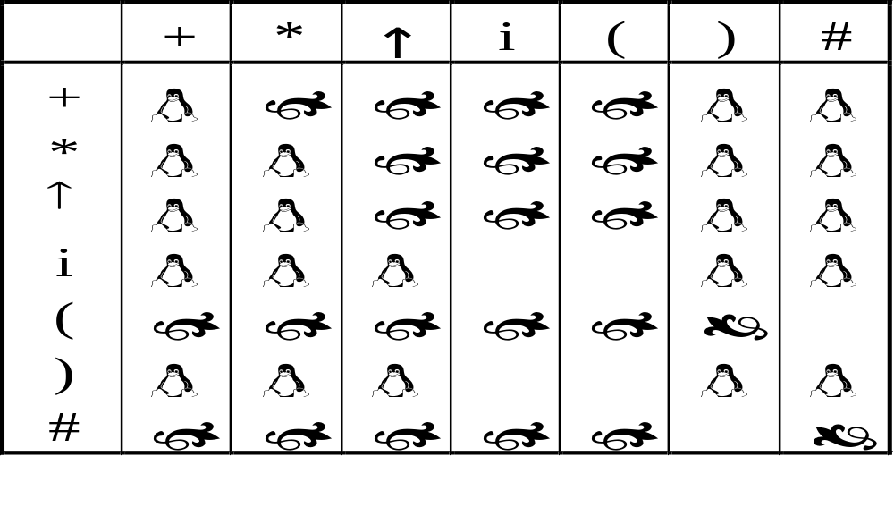
优先关系表

Slide 38
从算符优先文法G构造优先关系表的算法。
通过检查G的每个产生式的每个候选式，可找出所有满足a b的终结符对。
1. a b 当且仅当文法G中含有形如P→…ab…或P→…aQb…的产生式；
确定满足关系 和 的所有终结符对：
  2. a b当且仅当G中含有形如P→…aR…的产生式， 而R b…或R Qb…；
  3. a b 当且仅当G中含有形如P→…Rb…的产生式，而 R …a或R …aQ。
+
+
+
+

Slide 39
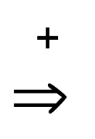
从算符优先文法G构造优先关系表的算法。
通过检查G的每个产生式的每个候选式，可找出所有满足a b的终结符对。
确定满足关系 和 的所有终结符对：
  首先需要对G的每个非终结符P构造两个集合FIRSTVT(P)和LASTVT(P)：
  a b 当且仅当G中含有形如P→…aR…的产生式， 而R b…或R Qb…；

Slide 40
从算符优先文法G构造优先关系表的算法。
通过检查G的每个产生式的每个候选式，可找出所有满足a b的终结符对。
确定满足关系 和 的所有终结符对：
  首先需要对G的每个非终结符P构造两个集合FIRSTVT(P)和LASTVT(P)：
  3. a b 当且仅当G中含有形如P→…Rb…的产生式，而 R …a或R …aQ。

Slide 41
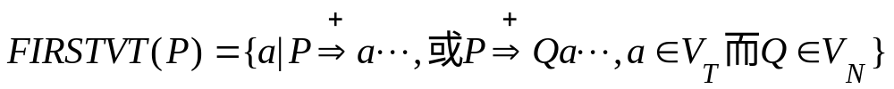
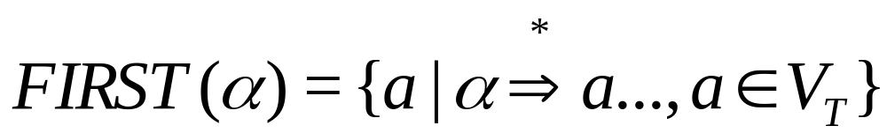
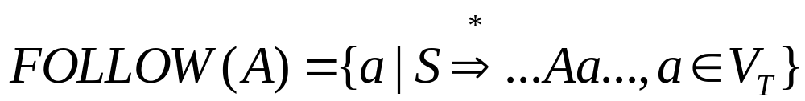
从算符优先文法G构造优先关系表的算法。
通过检查G的每个产生式的每个候选式，可找出所有满足a b的终结符对。
确定满足关系 和 的所有终结符对：
  首先需要对G的每个非终结符P构造两个集合FIRSTVT(P)和LASTVT(P)：
比较
比较

Slide 42
有了这两个集合之后，就可以通过检查每个产生式的候选式确定满足关系和的所有终结符对。
  假定有个产生式的一个候选形为
  …aP…
  那么，对任何b∈FIRSTVT(P)，有 a b。
  假定有个产生式的一个候选形为
  …Pb…
  那么，对任何a∈LASTVT(P)，有 a b。

Slide 43
首先讨论构造集合FIRSTVT(P)的算法。
按其定义，可用下面两条规则来构造集合FIRSTVT(P)：
  1. 若有产生式P→a…或P→Qa…，则a∈FIRSTVT(P)；
  2. 若a∈FIRSTVT(Q)，且有产生式P→Q…，则a∈FIRSTVT(P)。

Slide 44
数据结构：
  布尔数组F[P，a]，使得F[P，a]为真的条件是，当且仅当a∈FIRSTVT(P)。开始时，按上述的规则(1)对每个数组元素F[P，a]赋初值。
  栈STACK，把所有初值为真的数组元素F[P，a]的符号对(P，a)全都放在STACK之中。

Slide 45
运算：
  如果栈STACK不空，就将顶项逐出，记此项为(Q，a)。对于每个形如
  P→Q…
  的产生式，若F[P，a]为假，则变其值为真且将(P，a)推进STACK栈。
  上述过程必须一直重复，直至栈STACK拆空为止。

Slide 46
如果把这个算法稍为形式化一点，我们可得如下所示的一个程序(包括一个过程和主程序)：
  PROCEDURE INSERT(P，a)；
  IF NOT F[P，a] THEN
  BEGIN
  F[P，a]:=TRUE；
  把(P，a)下推进STACK栈
  END；

Slide 47
主程序：
  BEGIN
  FOR 每个非终结符P和终结符a DO
  F[P，a]:=FALSE；
  FOR 每个形如P→a…或P→Qa…的产生式 DO
  INSERT(P，a)；
  WHILE STACK 非空 DO
  BEGIN
  把STACK的顶项，记为(Q，a)，上托出去；
  FOR 每条形如P→Q…的产生式 DO
  INSERT(P，a)；
  END OF WHILE；
  END

Slide 48
这个算法的工作结果得到一个二维数组F，从它可得任何非终结符P的FIRSTVT。
FIRSTVT(P)＝{a | F[P，a]=TRUE}
同理，可构造计算LASTVT的算法。

Slide 49
构造集合LASTVT(P)的算法。
按其定义，可用下面两条规则来构造集合LASTVT(P)：
  1. 若有产生式P→… a或P→ … aQ，则a∈ LASTVT(P)；
  2. 若a∈ LASTVT(Q)，且有产生式P→… Q ，则a∈ LASTVT(P)。

Slide 50
使用每个非终结符P的FIRSTVT(P)和LASTVT(P)，就能够构造文法G的优先表。构造优先表的算法是：

Slide 51
  FOR 每条产生式P→X₁X₂…X_{n} DO
  FOR i:=1 TO n-1 DO
  BEGIN
  IF X_{i}和X_{i+1}均为终结符 THEN 置X_{i} X_{i+1}
  IF i≤n-2且X_{i}和X_{i+2}都为终结符
  但X_{i+1}为非终结符 THEN 置X_{i} X_{i+2}；
  IF X_{i}为终结符而X_{i+1}为非终结符 THEN
  FOR FIRSTVT(X_{i+1})中的每个a DO
  置 X_{i} a；
  IF X_{i}为非终结符而X_{i+1}为终结符 THEN
  FOR LASTVT(X_{i})中的每个a DO
  置 a X_{i+1}
  END

Slide 52
【例】文法G[E]: E→E+T|T
T→T*F|F
F→(E)|i
试构造其算符优先表。
１、构造FIRSTVT集。
(1)根据规则①可知：
由E→E+…得FIRSTVT(E)={+};
由T→T*…得FIRSTVT(T)={*};
由F→(…和F→i得FIRSTVT(F)={(,i};
(2)根据规则②可知：
由FIRSTVT(F )={(,i}和T→F得FIRSTVT(T)={*,(,i};
由FIRSTVT(T)={*,(,i}和E→T得FIRSTVT(E)={+,*,(,i}。

Slide 53
E→E+T｜T
T→T*F｜F
F→ (E) | i
２、构造LASTVT集。
(1)根据规则①可知：
由E→…+T得LASTVT(E)={+};
由T→…*F得LASTVT(T)={*};
由F→…)和F→i得LASTVT(F)={),i};
(2)根据规则②可知：
由LASTVT(F )={),i}和T→F得LASTVT(T)={*,),i};
由LASTVT(T)={*,),i}和E→T得LASTVT(E)={+,*,),i}。

Slide 54
3、构造优先关系表。
(1)根据规则①可知,由“(E)”得（ ）。
(2)根据规则②可知：
由E→…+T得+ FIRSTVT(T)，即+ {*,(,i};
由T→…*F得* FIRSTVT(F)，即* {(,i};
由F→(E…得( FIRSTVT(E)，即( {+,*,(,i};
(3)根据规则③可知：
由E→E+…得LASTVT(E) + ，即{+,*,),i} +;
由T→T*…得LASTVT(T) * ，即{*,),i} *;
由F→…E)得LASTVT(E) )，即{+,*,),i} )。

Slide 55
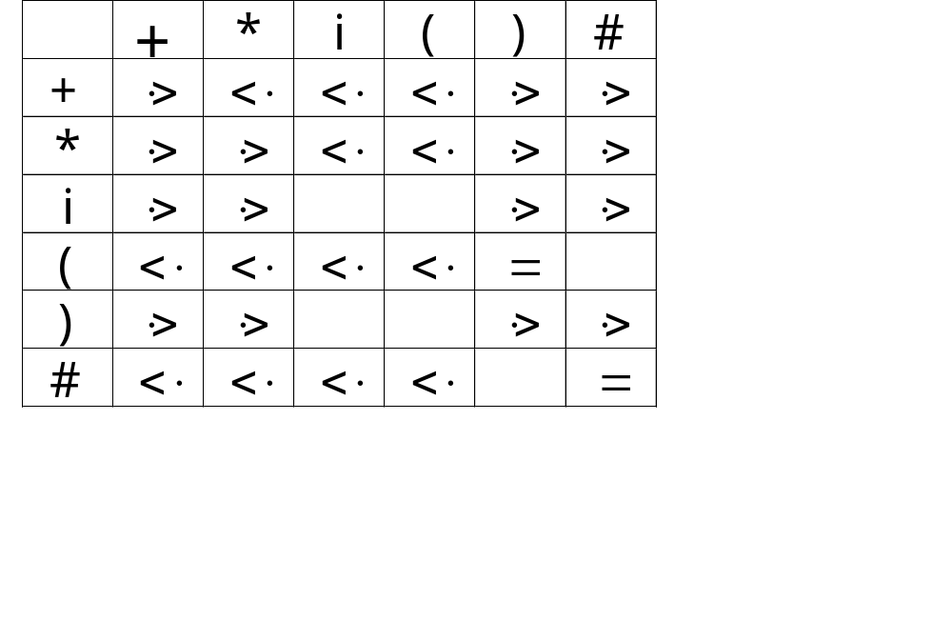
此外，由#E#得# #;
# FIRSTVT(E)，即# {+,*,(,i};
LASTVT(E) #，即{+,*,),i} #。
得G[E]的算符优先关系表：

Slide 56
算符优先分析法的设计
5.2.2 算符优先分析算法
通过比较终结符间的优先关系来实现；
根据优先分析的原理：语法分析程序的任务是不断移进输入符号，识别可归约串并进行归约。
问题：如何识别可归约的串？

Slide 57
分析的基本方法：根据优先关系“高于”来识别可归约串的尾，根据优先关系“低于”来识别可归约串的头。
分析栈存放已识别部分，比较栈顶和下一输入符号的关系，如果是可归约串的尾，则沿栈顶向下寻找可归约串的头，找到后弹出可归约串，归约为非终结符。
注:各种优先关系已经存于优先关系表中。

Slide 58
可归约串，句型，短语，直接短语，句柄，规范归约。
一个文法G的句型的素短语是指这样一个短语，它至少含有一个终结符，并且，除它自身之外不再含任何更小的素短语。
最左素短语是指处于句型最左边的那个素短语。

Slide 59
E
考虑下面的文法G(E)：
  (1) E→E+T | T
  (2) T→T*F | F
  (3) F→P ↑ F | P
  (4) P→(E) | i
E
+
T
E
+
T
F
T
T
*
F
句型：T+F*P+i
P
, F
, P
, i
, F*P,
T
短语：
直接短语：
句柄：
素短语：
最左素短语：
F
P
i
T+F*P
, T+F*P+i
, F
, P
, i
T
T
F*P
, i
F*P

Slide 60
算符优先文法句型(括在两个＃之间)的一般形式写成：
  #N₁a₁N₂a₂…N_{n}a_{n}N_{n+1}#
其中，每个a_{i}都是终结符，N_{i}是可有可无的非终结符。
定理：一个算符优先文法G的任何句型的最左素短语是满足如下条件的最左子串 N_{j}a_{j}…N_{i}a_{i}N_{i+1}，
  a_{j-1} a_{j}
  a_{j} a_{j+1}，…，a_{i-1} a_{i}
  a_{i} a_{i+1}

Slide 61
算符优先分析算法
使用一个符号栈S，用它寄存终结符和非终结符，k代表符号栈S的使用深度。
算符优先分析过程小结:
  句型的一般形式: #N₁a₁N₂a₂...N_{n}a_{n}N_{n+1}#
  (其中a_{i}为终结符,N_{i}为可有可无的非终结符)
  从左向右扫描各符号,依次查看算符优先表,一直移进，直至找到满足a_{i} a_{i}+1的终结符为止。再从a_{i}开始往左扫描,直至找到满足关系
  a_{j-1} a_{j}的终结符为止,进行归约。
  此时,形如N_{j} a_{j} N_{j+1} a_{j+1}.....N_{i} a_{i} N_{i+1}的子串即为最左素短语，应被归约。
  分析过程的结束：分析栈中为#N，输入串为#。

Slide 62
自左至右，终结符对终结符，非终结符对非终结符，而且对应的终结符相同。
N → X₁ X₂ … X_{k-j}
↕ ↕ ↕
S[j+1] S[j+2] … S[k]
k:=1;
S[k]:=‘#’;
REPEAT
把下一个输入符号读进a中；
IF S[k]∈V_{T} THEN j:=k ELSE j:=k-1;
WHILE S[j] a DO
BEGIN
REPEAT
Q:=S[j];
IF S[j-1]∈V_{T} THEN j:=j-1 ELSE j:=j-2
UNTIL S[j] Q;
把S[j+1]…S[k]归约为某个N；
k:=j+1;
S[k]:=N
END OF WHILE;
IF S[j] a OR S[j] a THEN
BEGIN k:=k+1;S[k]:=a END
ELSE ERROR /*调用出错诊察程序*/
UNTIL a=‘#’

Slide 63
k=1;s[k] = ‘#’;
do{
  把下一个输入符号读进a中;
  if （s[k] ∈Vt） j=k
  else j=k-1;
  while （s[j] a）
  ｛do
  ｛Q=s[j];
  if (s[j-1] ∈Vt) j=j-1;
  else j=j-2;
  }while( s[j] Q);
  把s[j+1]….s[k]归约为某个N；
  k =j+1;
  s[k] = N;
  }
  if (s[j] a || s[j] a ) { k=k+1; s[k]=a; }
  else error( );
  }while( a!=‘#’);
分析算法
C语言描述

Slide 64
在算法的工作过程中，若出现j减1后的值小于等于0时，则意味着输入串有错。在正确的情况下，算法工作完毕时，符号栈S应呈现：# N #。
由于非终结符对归约没有影响，因此，非终结符根本可以不进符号栈S。

Slide 65
算符优先分析一般并不等价于规范归约。
E
E
E
+
T
E
+
P
E
+
T
F
P
+
T
i
T
T
*
F
P
P
P
i
*
F
F
P
i
i
i
考虑下面的文法G(E)：
  (1) E→E+T | T
  (2) T→T*F | F
  (3) F→P ↑ F | P
  (4) P→(E) | i
  的句子i+i*i+i
P
P
i
i
i

Slide 66
算符优先分析法特点：
  优点: 简单，快速
  缺点: 可能错误接受非法句子，能力有限.
算符优先分析法是一种广为应用、行之有效的方法。
  用于分析各类表达式
  ALGOL 60

Slide 67
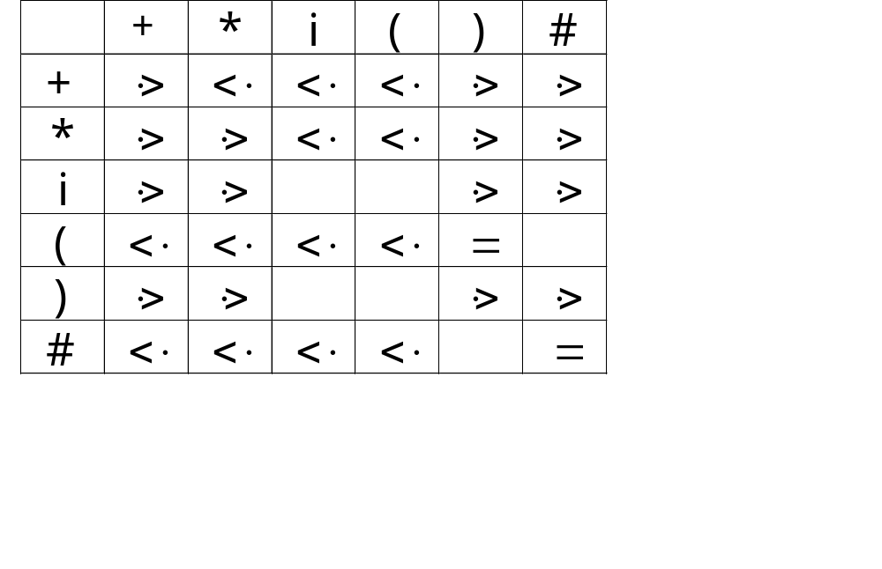
【例】已知文法G[E]和优先关系表如下，G[E]: E→E+T|T
T→T*F|F
F→(E)|i
试给出输入串i+i*i的算符优先分析过程。

Slide 68
i+i*i算符优先分析过程
符号栈
输入串
动作
＃
i+i*i＃
＃<· i，移进
＃i
+i*i＃
＃<· i·>+，归约
＃F
+i*i＃
＃<· +，移进
i*i＃
＃<· + <· i，移进
＃F+
＃F+i
*i＃
＃<· + <· i·>*，归约

Slide 69
i+i*i算符优先分析过程（续）
＃F+F
*i＃
＃<· + <· *，移进
＃F+F*
i＃
＃<· + <· * <· i，移进
＃F+F*i
＃
＃<· + <· * <· i·>#，归约
＃F+F*F
＃
＃<· + <· * ·>#，归约
＃F+T
＃
＃<· + ·>#，归约
＃E
＃
＃E#，结束

Slide 70
注意
算符优先分析只关心句型中自左向右的终结符序列的优先关系,不涉及终结符之间可能存在的非终结符,即可认为这些非终结符是同一个符号。
算符优先分析比规范归约要快，跳过了所有形如P→Q的产生式所对应的归约步骤。（这也有可能会出错）

Slide 71
3、构造优先关系表。
(1)根据规则①可知,由“(E)”得（ ）。
(2)根据规则②可知：
由E→…+T得+ FIRSTVT(T)，即+ {*,(,i};
由T→…*F得* FIRSTVT(F)，即* {(,i};
由F→(E…得( FIRSTVT(E)，即( {+,*,(,i};
(3)根据规则③可知：
由E→E+…得LASTVT(E) + ，即{+,*,),i} +;
由T→T*…得LASTVT(T) * ，即{*,),i} *;
由F→…E)得LASTVT(E) )，即{+,*,),i} )。

Slide 72
5.2.3 优先函数（自学）
把每个终结符θ与两个自然数f(θ)与g(θ)相对应，使得
  若θ₁ θ₂，则f(θ₁) < g(θ₂)
  若θ₁ θ₂，则f(θ₁) = g(θ₂)
  若θ₁ θ₂，则f(θ₁) > g(θ₂)
  f称为入栈优先函数，g称为比较优先函数。
优点:便于比较，节省空间；
缺点:原来不存在优先关系的两个终结符，由于自然数相对应，变成可以比较的。要进行一些特殊的判断。

Slide 73
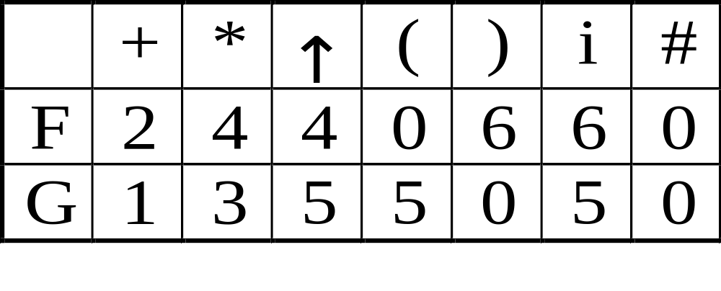
文法G(E)
(1) E→E+T | T
(2) T→T*F | F
(3) F→P ↑ F | P
(4) P→(E) | i
的优先函数如下表

Slide 74
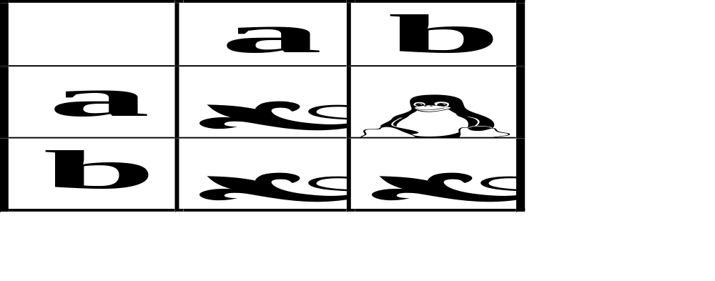
有许多优先关系表不存在优先函数，如：
不存在对应的优先函数f和g
假定存在f和g，则有
  f(a)=g(a)，f(a)>g(b)，
  f(b)=g(a)，f(b)=g(b)
导致如下矛盾:
f(a) > g(b) = f(b) = g(a) = f(a)
如果优先函数存在，则不唯一(无穷多)

Slide 75
如果优先函数存在，则可以通过以下三个步骤从优先表构造优先函数:
  1 对于每个终结符a，令其对应两个符号f_{a}和g_{a}，画一以所有符号和为结点的方向图。如果a b，则从f_{a}画一条弧至g_{b}，如果a b，则画一条弧从g_{b}至f_{a} 。
  2 对每个结点都赋予一个数，此数等于从该结点出发所能到达的结点(包括出发点自身)。赋给f_{a}的数作为f(a)，赋给g_{a}的数作为g(a)。
  3 检查所构造出来的函数f和g是否与原来的关系矛盾。若没有矛盾，则f和g就是要求的优先函数，若有矛盾，则不存在优先函数。

Slide 76
1 对于每个终结符a，令其对应两个符号f_{a}和g_{a}，画一以所有符号和为结点的方向图。如果a b，则从f_{a}画一条弧至g_{b}，如果a b，则画一条弧从g_{b}至f_{a} 。
现在必须证明：若a b，则f(a)＝g(b)；若a b，则f(a)< g(b)；若a b，则f(a)> g(b)。
第一个关系可从函数的构造直接获得。因为，若a b，则既有从f_{a}到g_{b}的弧，又有从g_{b}到f_{a}的弧。所以，f_{a}和g_{b}所能到达的结是全同的。
至于a b和a b的情形，只须证明其一。

Slide 77
如果a b，则有从f_{a}到g_{b}的弧。也就是，g_{b}能到达的任何结f_{a}也能到达。因此，f(a)≥ g(b)。
  我们所需证明的是，在这种情况下，f(a)＝g(b)不应成立。
  我们将指出，如果f(a)＝g(b)，则根本不存在优先函数。假若f(a)＝g(b)，那么必有如下的回路：

Slide 78
f_{a}
f_{a1}
f_{am}
…
g_{b}
g_{b1}
g_{bm}
…
因此有
a b, a₁ b, a₁ b₁, …, a_{m} b_{m}, a b_{m}
对任何优先函数f’和g’来说，必定有
f’(a)> g’(b)≥ f’(a₁)≥ g’(b₁)≥ … ≥ f’(a_{m})≥ g’(b_{m})≥ f’(a)
从而导致f’(a)> f’(a)，产生矛盾。因此，不存在优先函数f和g。

Slide 79
例:取前面文法G(E)
(1) E→E+T | T
(2) T→T*F | F
(3) F→P ↑ F | P
(4) P→(E) | i
的终结符+，*，↑，i

Slide 80
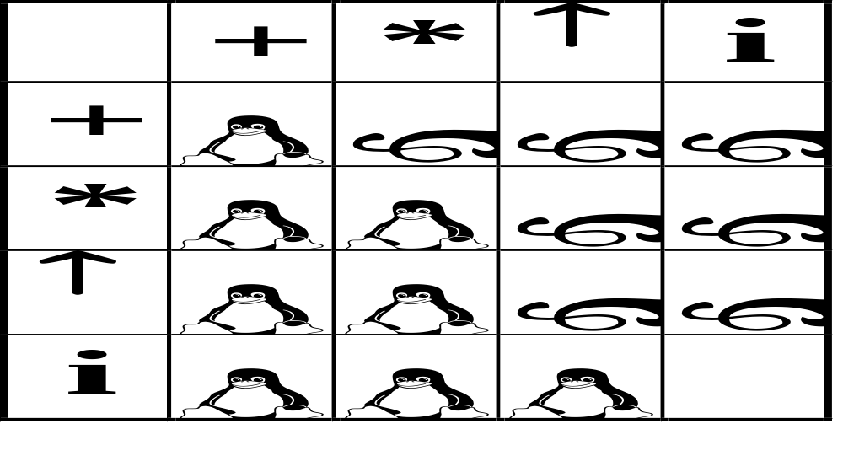
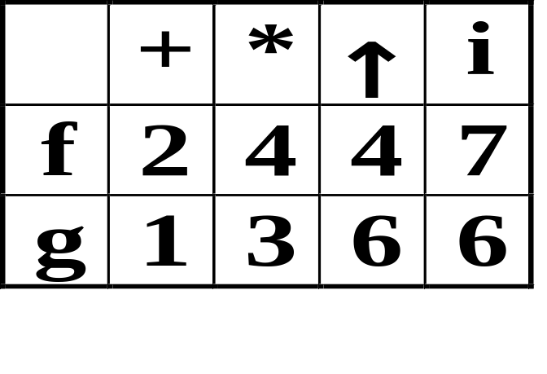
f₊
f*
f↑
f_{i}
g₊
g*
g↑
g_{i}

Slide 81
回顾
语法分析的方法：
  自下而上分析法(Bottom-up)
  基本思想：从输入串开始，逐步进行“归约”，直到文法的开始符号。即从树末端开始，构造语法树。所谓归约，是指根据文法的产生式规则，把产生式的右部替换成左部符号。
  算符优先分析法：按照算符的优先关系和结合性质进行语法分析。适合分析表达式。
    优先关系表的构造：FIRSTVT, LASTVT
    优先函数
    算符优先分析法

Slide 82
规范归约
定义：令G是一个文法，S是文法的开始符号，假定αβδ是文法G的一个句型，如果有
且
则β称是句型αβδ相对于非终结符A的短语。
特别是，如果有A⇒β,则称β是句型αβδ相对于规则A→ β的直接短语。一个句型的最左直接短语称为该句型的句柄。

Slide 83
定义：假定α是文法G的一个句子，我们称序列
α_{n}， α_{n-1}，… ，α₀
是的一个规范归约，如果此序列满足：
1 α_{n}= α
2 α₀为文法的开始符号，即α₀=S
3 对任何i，0 ≤ i ≤ n， α_{i-1}是从α_{i}经把句柄替换成为相应产生式左部符号而得到的。

Slide 84
5.3 LR分析法
LR分析法：是另一种有效的自底向上的分析方法，仍然是一种“移进-归约”分析方法， 1965年 由Knuth提出。
L——从左向右扫描输入串（read from Left to right）；
R——构造最右推导的逆过程（for constructing a Rightmost derivation in reverse）。
大多数用上下文无关文法描述的高级语言的语法成分可以用LR分析器来识别。
LR分析根据当前分析栈中的符号串和向右顺序查看输入串的K(K≥0)个符号就可以唯一确定分析的动作是移进还是归约。

Slide 85
LR分析法的优缺点
优点：
  比其他“移进-归约”分析法，如算符优先分析法使用更加广泛，识别效率高。
  能用LL(1)分析法分析的所有文法都能使用LR方法来进行分析。
  LR分析法在自左至右扫描输入串的过程中就能发现其中的任何错误，并能准确地指出出错位置。
缺点：
  手工构造分析表工作量太大。必须使用自动生成器。如使用专用工具YACC。

Slide 86
LR分析法的关键问题及解决方案
自底向上分析法的关键问题是如何确定可归约的串。LR分析法与算符优先方法一样，LR方法是通过求句柄逐步归约来进行语法分析。
在算符优先分析中，通过算符的优先关系得到可归约串（最左素短语），LR方法中句柄是通过求活前缀而求得。

Slide 87
本节主要介绍：
1. 总控程序(LR分析器)的处理思想
2. LR分析表的构造方法及原理
产生分析表
分析表产生器
分析表
文法
LR分析器工作
LR分析总 控程 序
输入
输出
分析表

Slide 88
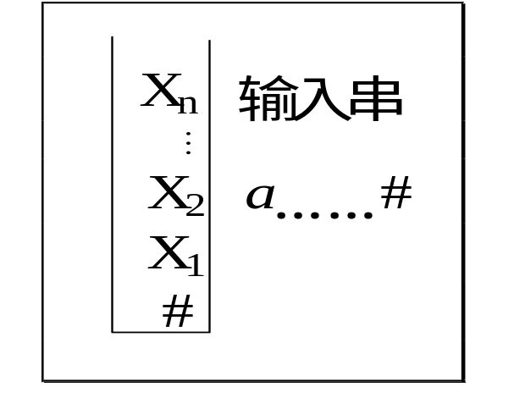
5.3.1 LR分析器
规范归约的关键问题是寻找句柄.
LR分析方法的基本思想是：在规范归约过程中，一方面记住已移进和归约出的整个符号串(历史)，另一方面又根据所用产生式推测未来可能碰到的输入符号(对未来的展望)。
当某一符号串类似于句柄出现在栈顶时，需要根据已记载的“历史”、“展望”和“现实”的输入符号三方面的内容来决定栈顶的符号串是否构成了真正的句柄，是否需要归约。
  “历史”：已移入符号栈的内容
  “展望”：根据产生式推测未来可能遇到的输入符号
  “现实”：当前的输入符号

Slide 89
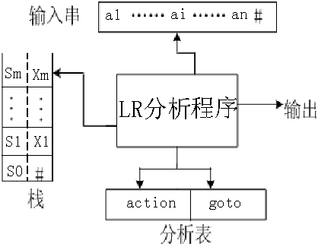
LR分析器结构
文法符号：X1X2…Xm是目前已移进并归约出的句型部分。其实它是多余的，已经概括到状态里。
状态栈：(S0,#)为预先放到栈中的初始状态和符号。
一个LR分析器由3个部分组成：
  LR分析程序：又称总控程序。所有的LR分析器都是相同的。
  分析表(分析函数)：不同的文法分析表不同，同一个文法采用的LR分析器不同时，分析表也不同，分析表又可分为动作表(ACTION)和状态转换(GOTO)表两个部分，它们都可用二维数组表示。
  分析栈：包括文法符号栈和相应的状态栈，它们均是先进后出栈。
分析器实际上是一个带有先进后出栈的确定的有穷自动机。将“历史”和“展望”综合成“状态”，分析栈用来存放状态，状态概括了从分析开始直到某一归约阶段的全部历史和展望资料，只需根据栈顶状态和输入符号就可以唯一决定下一个动作。

Slide 90
LR分析器的核心是一张分析表：
  ACTION[s，a]：当状态s面临输入符号a时，应采取什么动作.
  GOTO[s，X]：状态s面对文法符号X时，下一状态是什么

Slide 91
每一项ACTION[s，a]所规定的四种动作:
  1. 移进 把(s，a)的下一状态s’和输入符号a推进栈，下一输入符号变成现行输入符号.
  2. 归约 指用某产生式A→β进行归约. 假若β的长度为r， 归约动作是， 去除栈顶r个项，使状态s_{m-r}变成栈顶状态，然后把(s_{m-r}, A)的下一状态s’=GOTO[s_{m-r}, A]和文法符号A推进栈.
  3. 接受 宣布分析成功，停止分析器工作.
  4. 报错

Slide 92
LR分析过程
分析开始时:
状态 已归约串 输入串
(s₀， #， a₁a₂ … a_{n} #)
以后每步的结果可以表示为:
(s₀ s₁ … s_{m} ，# X₁ … X_{m} ，a_{i}a_{i+1} … a_{n} #)

Slide 93
(s₀ s₁ … s_{m} ，# X₁ … X_{m} ，a_{i}a_{i+1} … a_{n} #)
分析器根据ACTION(s_{m} , a_{i})确定下一步动作
  1. 若ACTION(s_{m} , a_{i})为移进，且s=GOTO(s_{m}, a_{i}),，则三元式格局变为:
  (s₀ s₁ … s_{m}s ，# X₁ … X_{m} a_{i}，a_{i+1} … a_{n} #))
  2. 若ACTION(s_{m} , a_{i})为按A→β归约，三元式变为:
  (s₀ s₁ … s_{m-r}s ，# X₁ … X_{m-r}A ，a_{i}a_{i+1} … a_{n} #))
  此处, s=GOTO(s_{m-r}, A), r为β的长度, β= X_{m-r+1}… X_{m}
  3. 若ACTION(s_{m} , a_{i})为"接受"，则三元式不再变化，变化过程终止，宣布分析成功.
  4. 若ACTION(s_{m} , a_{i})为"报错"，则三元式变化过程终止，报告错误.
(s₀ s₁ … s_{m-r} s_{m-r+1} … s_{m} ，# X₁ … X_{m-r} X_{m-r+1} … X_{m} ，a_{i}a_{i+1} … a_{n} #)
(s₀ s₁ … s_{m-r} ，# X₁ … X_{m-r}，a_{i}a_{i+1} … a_{n} #))
(s₀ s₁ … s_{m-r}s ，# X₁ … X_{m-r}A ，a_{i}a_{i+1} … a_{n} #))

Slide 94
LR分析过程举例
状态 | ACTION |  |  |  |  |  | GoTo
 | i | + | * | ( | ) | # | E | T | F
₀ | S₅ |  |  | S4 |  |  | 1 | 2 | 3
₁ |  | S₆ |  |  |  | acc
₂ |  | r₂ | S₇ |  | r₂ | r₂
₃ |  | r₄ | r₄ |  | r₄ | r₄
₄ | S₅ |  |  | S₄ |  |  | 8 | 2 | 3
₅ |  | r₆ | r₆ |  | r₆ | r₆
₆ | S₅ |  |  | S₄ |  |  |  | 9 | 3
₇ | S₅ |  |  | S₄ |  |  |  |  | 10
₈ |  | S₆ |  |  | S₁₁
₉ |  | r₁ | S₇ |  | r₁ | r₁
₁₀ |  | r₃ | r₃ |  | r₃ | r₃
₁₁ |  | r₅ | r₅ |  | r₅ | r₅
设文法为G[E]：
(1) E →E+T
(2) E →T
(3) T →T*F
(4) T →F
(5) F →(E)
(6) F →i
S_{i}表示把当前输入符号移进栈，第i个状态进状态栈。
i表示转第i个状态，即第i个状态进状态栈。
为了介绍LR分析过程，直接给出该文法的分析表，以后再介绍如何生成。
产生式的序号
空白表示分析动作出错
r_{i}表示按第i个产生式进行归约

Slide 95
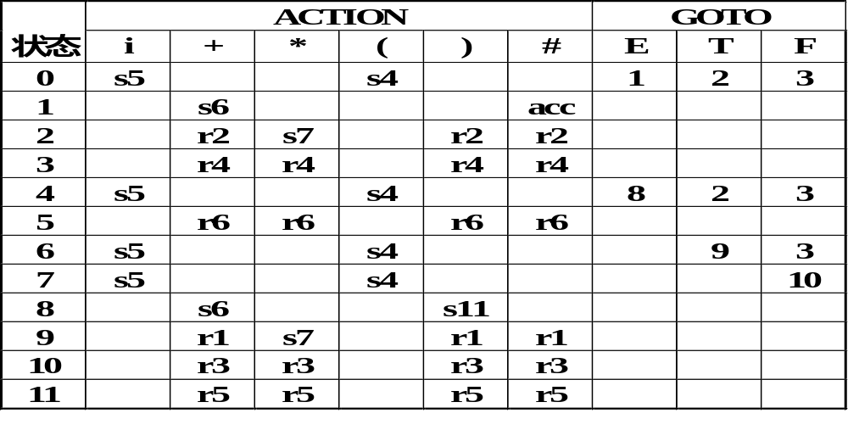
假定输入串为i*i+i， LR分析器的工作过程:
  步骤 状态 符号 输入串
  (1) 0 # i*i+i#
  (2) 05 #i *i+i#
  (3) 03 #F *i+i#
  (4) 02 #T *i+i#
  (5) 027 #T* i+i#
T
*
F
i

Slide 96

假定输入串为i*i+i， LR分析器的工作过程:
  步骤 状态 符号 输入串
  (5) 027 #T* i+i#
  (6) 0275 #T*i +i#
  (7) 02710 #T*F +i#
  (8) 02 #T +i#
  (9) 01 #E +i#
  (10)016 #E+ i#
E
+
T
T
*
F
F
i
i

Slide 97

  步骤 状态 符号 输入串
  (10) 016 #E+ i#
  (11) 0165 #E+i #
  (12) 0163 #E+F #
  (13) 0169 #E+T #
  (14) 01 #E #
  (15) 接受
E
E
+
T
T
F
T
*
F
i
F
i
i

Slide 98
定义：对于一个文法，如果能够构造一张分析表，使得它的每个入口均是唯一确定的，则这个文法就称为LR文法。
定义：一个文法，如果能用一个每步顶多向前检查k个输入符号的LR分析器进行分析，则这个文法就称为LR(k)文法.
非LR结构
  LR文法不是二义的，二义文法肯定不会是LR的。
  S → iCtS | iCtSeS
  栈 输入
  …iCtS e…#

Slide 99
5.3.2 LR(0)项目集族和LR(0)分析表的构造
假定α是文法G的一个句子，我们称序列
α_{n}， α_{n-1}，… ，α₀
是的一个规范归约，如果此序列满足：
1 α_{n}= α
2 α₀为文法的开始符号，即α₀=S
3 对任何i，0 ≤ i ≤ n， α_{i-1}是从α_{i}经把句柄替换成为相应产生式左部符号而得到的。

Slide 100
规范归约过程中
  栈内的符号串和扫描剩下的输入符号串构成了一个规范句型
  栈内的如果出现句柄，句柄一定在栈的顶部
X
•
•
•
a• 句柄 •
句
•
•
•
柄• • •
柄
句
•
•
•
a• • •
•
柄
句
•
•
a• • •
栈内永远不会出现句柄之后的符号！

Slide 101
核心概念：活前缀
字的前缀：是指字的任意首部，如字abc的前缀有ε，a，ab，abc
活前缀：是指规范句型的一个前缀，这种前缀不含句柄之后的任何符号。即，对于规范句型αβδ，β为句柄，如果αβ=u₁u₂…u_{r}，则符号串u₁u₂…u_{i}(1≤i≤r)是αβδ的活前缀。(δ必为终结符串)
对于一个文法G, 可以构造一个DFA,它能识别G的所有活前缀.

Slide 102
例如：根据下面的文法识别输入串abbcde，识别活前缀。
G[S]：⑴ S→aAcBe
⑵ A→b
⑶ A→Ab
⑷ B→d
我们先做一个预处理，为每条产生式的尾部加上用[i]表示的产生式序号，则：
G[S]：⑴ S→aAcBe[1]
⑵ A→b[2]
⑶ A→Ab[3]
⑷ B→d[4]
用最右推导方式来识别abbcde，推导时带上序号：
S→aAcBe[1]→ aAcd[4]e[1] → aAb[3]cd[4]e[1]→ ab[2]b[3]cd[4]e[1]
若用最左归约的方式进行识别，则完全是上面的逆过程：
规范句型abbcde的活前缀有ε，a，ab
规范句型aAbcde的活前缀有ε，a，aA，aAb
规范句型aAcde的活前缀有ε，a，aA，aAc，aAcd
规范句型aAcBe的活前缀有ε，a，aA，aAc，aAcB，aAcBe
识别活前缀的本质就是识别句柄！

Slide 103
活前缀与句柄的关系
活前缀已含有句柄的全部符号，表明该句柄对应的产生式 A→α的右部α已出现在栈顶（即活前缀的尾部正好是句柄之尾），此时可以进行归约，该活前缀称为可归约（或归态）活前缀。
活前缀只含句柄的一部分符号，表明该句柄对应的产生式 A→α1α2 的右部子串α1 已出现在栈顶，期待从输入串中看到α2 推导出的符号串。
活前缀不含有句柄的任何符号，此时期待从输入串中看到该句柄对应的产生式 A→α的右部所推导出的符号串。

Slide 104

指导思想——目标驱动
踢足球
“如果你不知道怎样踢球，就往球门方向踢 ”
——施拉普纳
LR分析
“如果你不知道怎样分析，就保证栈中总是活前缀”
一个语言都有哪些活前缀?
那些字符串是活前缀?
能不能构造一个DFA来识别活前缀?

Slide 105
构造自动机识别活前缀
对于一个文法G，我们可以构造一个有限自动机，它能识别G的所有活前缀。
由于产生式右部的符号就是句柄，若这些符号串都已进栈，则表示它已处于“归态活前缀”，若只有部分进栈，则表示它处于“非归态活前缀”，要想知道活前缀有多大部分进栈了，可以为每个产生式构造一个自动机，由它的状态来记住这些情况，此“状态”称为“项目”。这些自动机的全体就是识别所有活前缀的有限自动机。

Slide 106
文法G的每个产生式的右部添加一个圆点称为G的LR(0)项目
如:A→XYZ有四个项目：
A→.XYZ A→X.YZ A→XY.Z A→XYZ.
  A→α . 称为"归约项目"
  归约项目 S’→α . 称为"接受项目"
  A→α .aβ (a∈V_{T}) 称为"移进项目"
  A→α .Bβ (B∈V_{N}) 称为"待约项目".

Slide 107
文法G(S′)
  S′→E
  E→aA|bB
  A→cA|d
  B→cB|d
该文法的项目有：
1. S′→·E 2. S′→E· 3. E→·aA
4. E→a·A 5. E→aA· 6. A→·cA
7. A→c·A 8. A→cA· 9. A→·d
10. A→d· 11. E→·bB 12. E→b·B
13. E→bB· 14. B→·cB 15. B→c·B
16. B→cB· 17. B→·d 18. B→d·

Slide 108
构造识别文法所有活前缀的NFA方法
1. 若状态i为X→X₁ … X_{i-1}.X_{i} … X_{n} ，
状态j为X→X₁ … X_{i-1}X_{i} .X_{i+1} … X_{n} ，
则从状态i画一条标志为X_{i}的有向边到状态j；
2. 若状态i为X→α .Aβ ，A为非终结符，
则从状态i画一条ε边到所有状态A→.γ。
把识别文法所有活前缀的NFA确定化。

Slide 109
ε
c
A
6
7
8
ε
ε
ε
9
10
ε
a
A
3
4
5
E
1
2
b
B
ε
11
12
13
ε
d
17
18
ε
ε
c
B
14
15
16
识别活前缀的NFA
ε

Slide 110
c
A
8: A→cA·
4: A→c·A
A→·cA
A→·d
d
10: A→d·
c
d
a
2: E→a·A
A→·cA
A→·d
6: E→aA·
A
0: S′→·E
E→·aA
E→·bB
E
1: S′→E·
3: E→b·B
B→·cB
B→·d
B
b
7: E→bB·
c
d
11: B→d·
5: B→c·B
B→·cB
B→·d
d
9: B→cB·
识别活前缀的DFA
c
B

Slide 111
构成识别一个文法活前缀的DFA的项目集(状态)的全体称为文法的LR(0)项目集规范族。

Slide 112
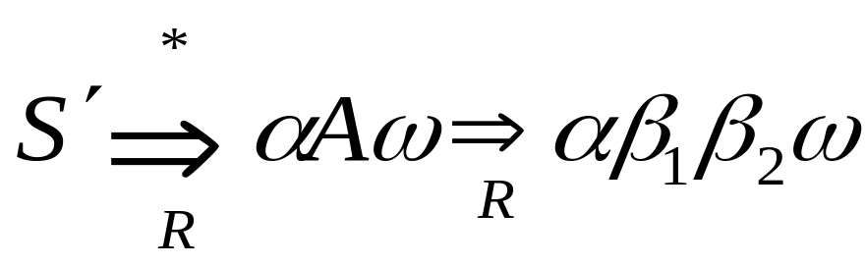
有效项目
我们说项目A→ β₁.β₂对活前缀αβ₁是有效的，其条件是存在规范推导
在任何时候，分析栈中的活前缀X₁X₂ … X_{m}的有效项目集正是栈顶状态S_{m}所代表的那个集合。也正是从识别活前缀的DFA的初态出发，读出X₁X₂ … X_{m}后到达的那个项目集(状态)。

Slide 113
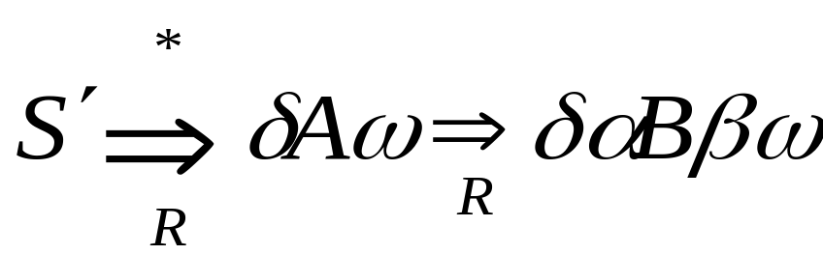
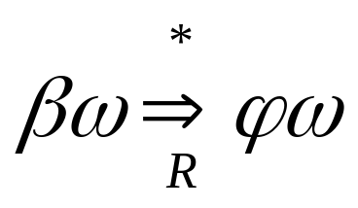
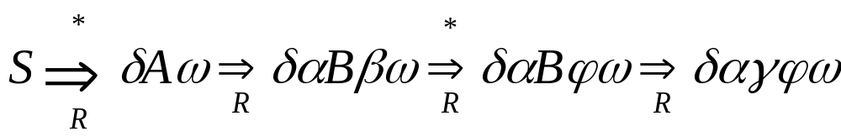
结论: 若项目A→α .Bβ对活前缀η=δα是有效的且B → γ是一个产生式，则项目B → .γ对η=δα也是有效的。
设
，那么
所以，B → .γ对η=δα也是有效的。

Slide 114
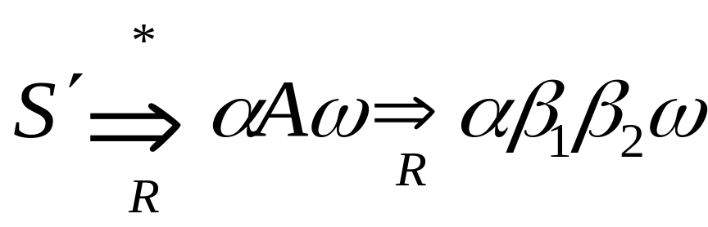
项目A→ β₁.β₂对活前缀αβ₁是有效的，其条件是存在规范推导
文法G(S′)
  S′→E
  E→aA|bB
  A→cA|d
  B→cB|d
考虑：
项目：B → c.B B → . cB B → . d
活前缀：bc
S’⇒ E ⇒ bB ⇒ bcB
S’⇒ E ⇒ bB ⇒ bcB ⇒bccB
S’⇒ E ⇒ bB ⇒ bcB ⇒ bcd

Slide 115
LR(0)项目集规范族的构造
假定文法G是一个以S为开始符号的文法，我们构造一个G′，它包含了整个G，但它引进了一个不出现在G中的非终结符S′，并加进一个新产生式S′→S，而这个S′是G′的开始符号。那么，我们称G′是G的拓广文法。这样，便会有一个仅含项目S′→S.的状态，这就是唯一的“接受”态。

Slide 116
假定I是文法G′的任一项目集，定义和构造I的闭包CLOSURE(I)如下：
1. I的任何项目都属于CLOSURE(I)；
2. 若A→α·Bβ属于CLOSURE(I)，那么，对任何关于B的产生式B→γ，项目B→·γ也属于CLOSURE(I)；
3. 重复执行上述两步骤直至CLOSURE(I) 不再增大为止。
2. 若状态i为X→α .Aβ ，A为非终结符，
则从状态i画一条ε边到所有状态A→.γ。
P50：NFA确定化
设I是的状态集的一个子集，定义I的ε-闭包ε-closure(I)为:
i) 若s∈I，则s∈ε-closure(I)；
ii) 若s∈I，则从s出发经过任意条ε弧而能到达的任何状态s’都属于ε-closure(I)
ε-closure(I)=I∪{s’|从某个s∈I出发经过任意条ε弧能到达s’}

Slide 117
为了识别活前缀，我们定义一个状态转换函数GO是一个状态转换函数。I是一个项目集，X是一个文法符号。函数值GO(I，X)定义为：
GO(I，X)＝CLOSURE(J)
其中
J＝{任何形如A→αX·β的项目| A→α · Xβ属于I}。
直观上说，若I是对某个活前缀 γ 有效的项目集，那么，GO(I，X)便是对 γX 有效的项目集。
P50：设a是Σ中的一个字符，定义
I_{a}= ε-closure(J)
其中，J为I中的某个状态出发经过一条a弧而到达的状态集合。

Slide 118
文法G(S′)
  S′→E
  E→aA|bB
  A→cA|d
  B→cB|d
I₀={S′→·E, E→·aA, E→·bB}
GO(I₀, E)= closure(J)=closure({S’→E·})
= {S’→E·} = I₁
GO(I₀, a)= closure(J)=closure({E→a·A})
={ E→a·A, A→·cA, A→·d} )=I₂
GO(I₀, b)= closure(J)=closure ({E →b.B})
={E →b.B, B→.cB, B→.d}= I₃

Slide 119
构造文法G的拓广文法G′的LR(0)项目集规范族算法：
PROCEDURE ITEMSETS(G′)；
BEGIN
C:={CLOSURE({S′→·S})}；
REPEAT
FOR C中每个项目集I和G′的每个符号X DO
IF GO(I，X)非空且不属于C THEN
把GO(I，X)放入C族中;
UNTIL C 不再增大
END
转换函数GO把项目集连接成一个DFA转换图.

Slide 120
c
A
8: A→cA·
4: A→c·A
A→·cA
A→·d
d
10: A→d·
c
d
a
2: E→a·A
A→·cA
A→·d
6: E→aA·
A
0: S′→·E
E→·aA
E→·bB
E
1: S′→E·
3: E→b·B
B→·cB
B→·d
B
b
7: E→bB·
c
d
11: B→d·
5: B→c·B
B→·cB
B→·d
d
9: B→cB·
见到·A，就对A展开
B
c

Slide 121
LR(0)分析表的构造
假若一个文法G的拓广文法G′的活前缀识别自动机中的每个状态(项目集)不存在下述情况：
1) 既含移进项目又含归约项目，
2) 含有多个归约项目
则称G是一个LR(0)文法。

Slide 122
构造LR(0)分析表的算法
令每个项目集I_{k}的下标k作为分析器的状态，包含项目S′→·S的集合I_{k}的下标k为分析器的初态。

Slide 123
分析表的ACTION和GOTO子表构造方法：
  1. 若项目A→α·aβ属于I_{k}且GO(I_{k}, a)＝I_{j}，a为终结符，则置ACTION[k,a] 为“sj”。
  2. 若项目A→α·属于I_{k}，那么，对任何终结符a(或结束符#)，置ACTION[k,a]为 “rj”(假定产生式A→α是文法G′的第j个产生式)。
  3. 若项目S′→S·属于I_{k}，则置ACTION[k,#]为 “acc”。
  4. 若GO(I_{k},A)＝I_{j}，A为非终结符，则置GOTO[k,A]=j。
  5. 分析表中凡不能用规则1至4填入信息的空白格均置上“报错标志”。

Slide 124
文法G(S′)
  S′→E
  E→aA|bB
  A→cA|d
  B→cB|d

Slide 125
c
A
8: A→cA·
4: A→c·A
A→·cA
A→·d
d
10: A→d·
c
d
a
2: E→a·A
A→·cA
A→·d
6: E→aA·
A
0: S′→·E
E→·aA
E→·bB
E
1: S′→E·
3: E→b·B
B→·cB
B→·d
B
b
7: E→bB·
c
d
11: B→d·
5: B→c·B
B→·cB
B→·d
d
识别活前缀的DFA
9: B→cB·
c
B

Slide 126
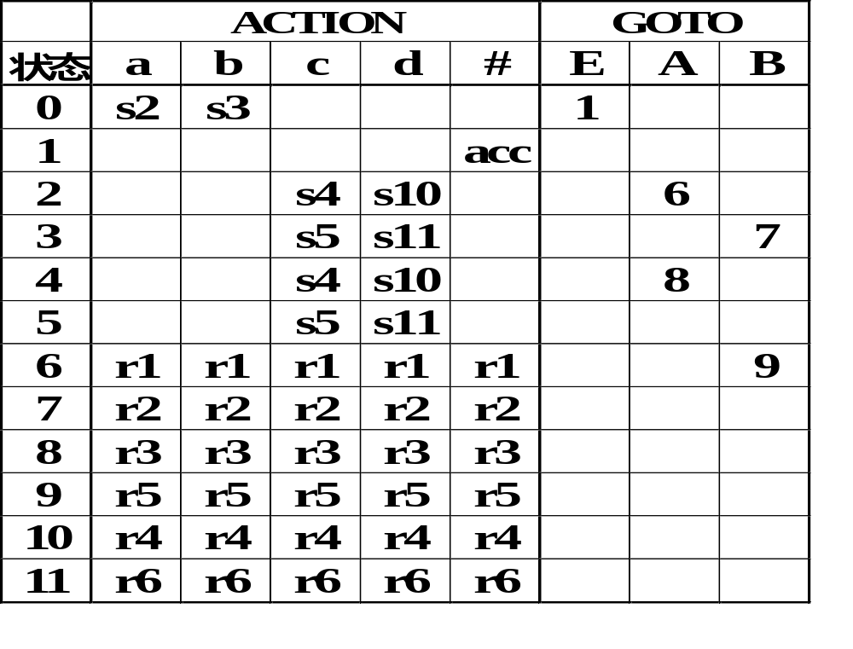
LR(0)分析表为

Slide 127
例: 按上表对acccd进行分析
步骤 状态 符号 输入串
1 0 # acccd#
2 02 #a cccd#
3 024 #ac ccd#
4 0244 #acc cd#
5 02444 #accc d#
6 0244410 #acccd #
7 024448 #acccA #
8 02448 #accA #
9 0248 #acA #
10 026 #aA #
11 01 #E #

Slide 128
5.3.3 SLR分析表的构造
LR(0)文法太简单，没有实用价值.
假定一个LR(0)规范族中含有如下的一个项目集(状态)I＝{X→α·bβ，A→α·，B→α·}。FOLLOW(A)和FOLLOW(B)的交集为∅，且不包含b，那么，当状态I面临任何输入符号a时，可以:
  1. 若a=b，则移进；
  2. 若a∈FOLLOW(A)，用产生式A→α进行归约；
  3. 若a∈FOLLOW(B)，用产生式B→α进行归约；
  4. 此外，报错。

Slide 129
假定LR(0)规范族的一个项目集I={A₁→α·a₁β₁，A₂→α·a₂β₂，…，A_{m}→α·a_{m}β_{m}，B₁→α·，B₂→α·，…，B_{n}→α·} 如果集合{a₁，…，a_{m}}，FOLLOW(B₁)，…，FOLLOW(B_{n})两两不相交(包括不得有两个FOLLOW集合有#)，则：
  1. 若a是某个a_{i}，i=1,2,…,m，则移进；
  2. 若a∈FOLLOW(B_{i})，i=1,2,…,n，则用产生式B_{i}→α进行归约；
  3. 此外，报错。
冲突性动作的这种解决办法叫做SLR(1)解决办法。

Slide 130
构造SLR(1)分析表方法:
首先把G拓广为G′，对G′构造LR(0)项目集规范族C和活前缀识别自动机的状态转换函数GO.
然后使用C和GO，按下面的算法构造SLR分析表：
  令每个项目集I_{k}的下标k作为分析器的状态，包含项目S′→·S的集合I_{k}的下标k为分析器的初态。

Slide 131
  分析表的ACTION和GOTO子表构造方法：
  1. 若项目A→α·aβ属于I_{k}且GO(I_{k},a)=I_{j}，a为终结符，则置ACTION[k,a]为 “sj”；
  2. 若项目A→α·属于I_{k}，那么，对任何终结符a，a∈FOLLOW(A)，置ACTION[k,a]为 “rj”；其中，假定A→α为文法G′的第j个产生式；
  3. 若项目S′→S·属于I_{k}，则置ACTION[k,#]为“acc”;
  4. 若GO(I_{k},A)＝I_{j}，A为非终结符，则置GOTO[k,A]=j；
  5. 分析表中凡不能用规则1至4填入信息的空白格均置上“出错标志”。

Slide 132
按上述方法构造出的ACTION与GOTO表如果不含多重入口，则称该文法为SLR(1)文法。
使用SLR表的分析器叫做一个SLR分析器。
每个SLR(1)文法都是无二义的。但也存在许多无二义文法不是SLR(1)的.

Slide 133
例5.11 考察下面的拓广文法：
  (0) S′→E
  (1) E→E+T
  (2) E→T
  (3) T→T*F
  (4) T→F
  (5) F→(E)
  (6) F→i

Slide 134
这个文法的LR(0)项目集规范族为：
I₀: S′→·E
E→·E+T
E→·T
T→·T*F
T→·F
F→· (E)
F→·i
I₄: F→(·E)
E→·E+T
E→·T
T→·T*F
T→·F
F→· (E)
F→·i
I₇: T→T*·F
F→·(E)
F→·i
I₈: F→(E·)
E→E·+T
I₉: E→E+T·
T→T·*F
I₅ : F→i·
I₁: S′→E·
E→E·+T
I₆: E→E+·T
T→·T*F
T→·F
F→·(E)
F→·i
I₁₀: T→T*F·
I₂: E→T·
T→T·*F
I₁₁: F→(E)·
I₃: T→F·

Slide 135
T
+
I₆
I₉
I₁
*
i
E
F
(
I₅
i
I₀
F
I₃
+
i
(
F
(
I₁₁
T
I₄
I₈
T
E
)
(
I₂
*
I₇
I₁₀
F

Slide 136
I₁、I₂和I₉都含有“移进－归约”冲突。 (已解决)
FOLLOW(E)＝{#, ), +}
I₁: S′→E·
E→E·+T
I₂: E→T·
T→T·*F
I₉: E→E+T·
T→T·*F

Slide 137
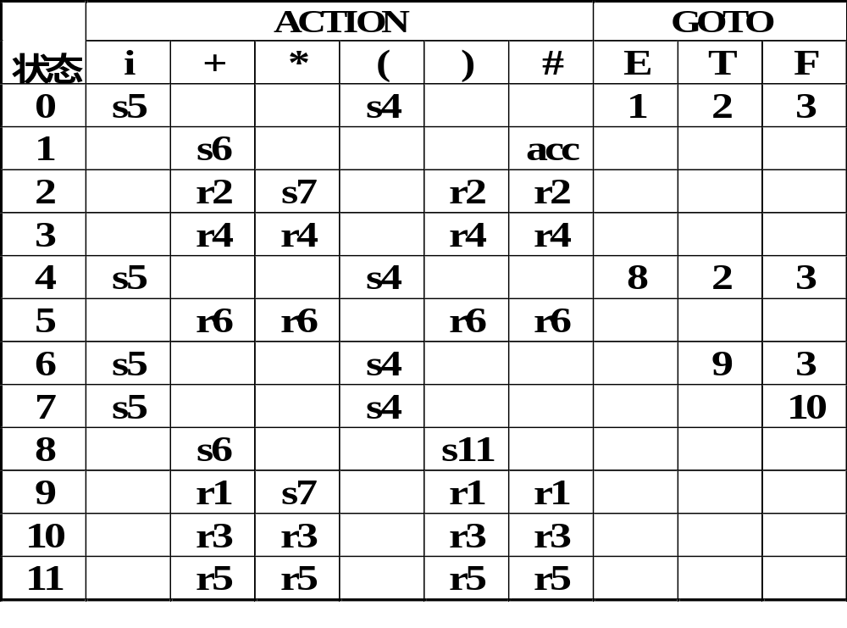
其分析表如下:

Slide 138
计算FOLLOW集合所得到的超前符号集合可能大于实际能出现的超前符号集。
非SLR文法示例：考虑如下文法：
  (0) S′→S
  (1) S→L=R
  (2) S→R
  (3) L→*R
  (4) L→i
  (5) R→L

Slide 139
这个文法的LR(0)项目集规范族为：
I₀：S′→·S
S→·L=R
S→·R
L→·*R
L→·i
R→·L
I₂：S→L·=R
R→L·
I₆：S→L=·R
R→·L
L→·*R
L→·i
I₃：S→R·
I₄：L→*·R
R→·L
L→·*R
L→·i
I₇：L→*R·
I₁：S′→S·
I₈：R→L·
I₅：L→i·
I₉：S→L=R·

Slide 140
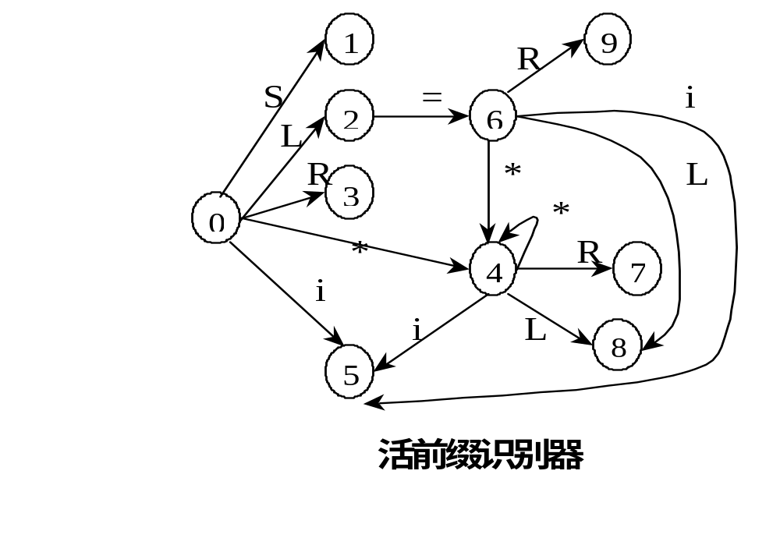

Slide 141
I₂含有“移进－归约”冲突。(未解决)
FOLLOW(R)＝{#, =}，
I₂：S→L·=R
R→L·
考虑分析表达式 id = id时，在工作到 I2 处已经把第一个 id 归约到 L了, 看到下一个输入 = 要作决策，第一个项目要设置 Action[2,=] 为S6, 即把赋值的其它部分找到. 但 =也是属于 Follow(R) 的. 第二个项目要用 R–>L归约.出现 shift-reduce 冲突.
若将栈顶的符号序列归约到 R,会有问题！因为不可能有规范句型以 R = …开头 (有以 *R = ... 开头的规范句型).

Slide 142
考虑如下文法：
  (0) S′→S
  (1) S→L=R
  (2) S→R
  (3) L→*R
  (4) L→i
  (5) R→L
当状态2显现于栈顶而且面临输入符号为‘=’时，实际上不能用对栈顶L进行归约。
不含“R=”为前缀的规范句型
有含“*R=”为前缀的规范句型
I₂：S→L·=R
R→L·

Slide 143
SLR（1）的局限
Follow 集包含了在任何句型中跟在 R 后的符号但没有严格地指出在一个特定的推导里哪些符号跟在 R后。所以需要扩充状态以包含更多的信息：Follow 集的哪些部分 才是进到该状态最恰当的归约依据.
处在状态 2时，试图构建句子有两条路：
  1.S ⇒L = R 或
  2.S ⇒ R ⇒ L.
如下一符号是 =, 那就不能用第二个选择，必须用第一个,即移进. 只有下一个符号是#时才能归约. 尽管 = 属于 Follow(R) ，那是因为一个 R 可以出现在别的上下文中，在现在这个特定的情况，它不合适,因为在用S ⇒ R ⇒ L推导句子时, = 不能跟在R后。

Slide 144
讨论上例后有以下结果：
不是LR(0)文法
∵ I2 S→L．=R R→L.中存在移进/归约冲突
SLR能否解决I2中的冲突
∴FOLLOW（R）={#,=}与{=}交不为空 不是SLR（1）文法
如早有信息告知： 若用 R→L 归约 则形成R=… 而 R=不是活前缀，…

Slide 145
非 LR(0),非SLR(1)举例
(0) S’→S (1) S→aAd (2) S→bAc
(3) S→aec (4) S→bed (5) A→e
FOLLOW(A)＝{c, d}
I5: S →ae.c I7: S →be.d
A →e． A →e．
S’==>S==>aAd==>aed S’==>S==>bAc==>bec
S’==>S==>aec S’==>S==>bed
ae是活前缀 be是活前缀
aAc不是规范句型 , bAd不是规范句型
（若出现aec ，可能会归约到aAc ，则出错）
不作无效归约 ？信息－ 在特定的规范推导中，哪些输入符号能跟在句柄之后？

Slide 146
SLR（1）的局限
SLR在方法中,如果项目集I_{i}含项目A→α.而且下一输入符号a∈FOLLOW(A),则状态i面临a时,可选用“用A→α归约”动作。但在有些情况下,当状态i显现于栈顶时,栈里的活前缀未必允许把α归约为A，因为可能根本就不存在一个形如“βAa”的规范句型。因此，在这种情况下，用“ A→α ”归约不一定合适。
所以需要扩充状态以包含更多的信息：Follow 集的哪些部分 才是进到该状态最恰当的归约依据。
FOLLOW集合提供的信息太泛！

Slide 147
5.3.4 规范LR分析表的构造
我们需要重新定义项目，使得每个项目都附带有k个终结符。每个项目的一般形式是[A→α·β, a₁a₂…a_{k}] ，这样的一个项目称为一个LR(k)项目。项目中的 a₁a₂…a_{k} 称为它的向前搜索符串(或展望串)。
向前搜索符串仅对归约项目[A→α·，a₁a₂…a_{k}]有意义。对于任何移进或待约项目[A→α·β, a₁a₂…a_{k}], β≠ε，搜索符串 a₁a₂…a_{k} 没有作用。

Slide 148
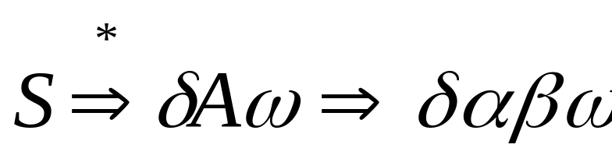
归约项目[A→α·, a₁a₂…a_{k}]意味着：当它所属的状态呈现在栈顶且后续的k个输入符号为 a₁a₂…a_{k} 时，才可以把栈顶上的α归约为A。
我们只对k≤1的情形感兴趣，向前搜索(展望)一个符号就多半可以确定“移进”或“归约”。
形式上我们说一个LR(1)项目[A→α·β, a]对于活前缀γ是有效的，如果存在规范推导
其中，1) γ＝δα；2) a是ω的 第一个符号，或者a为#而ω为ε。

Slide 149
为构造有效的LR(1)项目集族我们需要两个函数CLOSURE和GO。

Slide 150
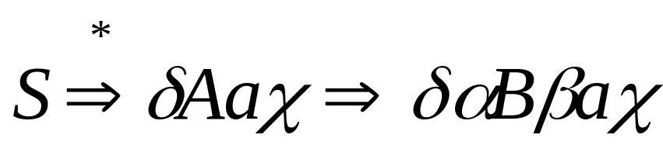
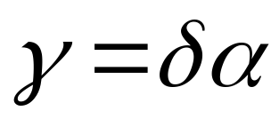
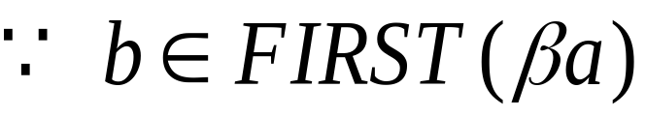
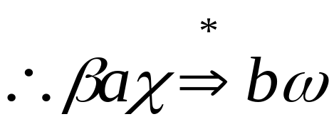

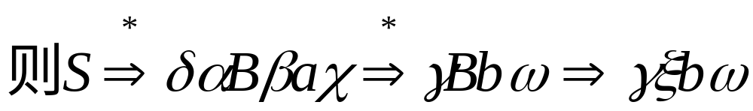

[A→α·Bβ, a]对活前缀γ＝δα是有效的，则对于每个形如B→ξ的产生式， 对任何b∈FIRST(βa)，[B→·ξ, b]对γ也是有效的。
证明：若项目[A→α·Bβ, a]对γ＝δα有效，
则有规范推导

Slide 151
项目集I 的闭包CLOSURE(I)构造方法：
1. I的任何项目都属于CLOSURE(I)。
2. 若项目[A→α·Bβ, a]属于CLOSURE(I)，B→ξ 是一个产生式，那么，对于FIRST(βa) 中的每个终结符b，如果[B→·ξ, b]原来不在CLOSURE(I)中，则把它加进去。
3. 重复执行步骤2，直至CLOSURE(I)不再增大为止。
遇到·B就展开

Slide 152
令I是一个项目集，X是一个文法符号，函数GO(I，X)定义为：
GO(I，X)＝CLOSURE(J)
其中
J＝{任何形如[A→αX·β, a]的项目
| [A→α·Xβ, a]∈I}

Slide 153
文法G′的LR(1)项目集族C的构造算法：
BEGIN
  C:={CLOSURE({[S′→·S，#]})};
  REPEAT
  FOR C中每个项目集I和G′的每个符号X DO
  IF GO(I，X)非空且不属于C，THEN
  把GO(I，X)加入C中
  UNTIL C不再增大
  END

Slide 154
构造LR(1)分析表的算法。
  令每个I_{k}的下标k为分析表的状态，令含有[S′→·S, #]的I_{k}的k为分析器的初态。

Slide 155
动作ACTION和状态转换GOTO构造如下：
  1. 若项目[A→α·aβ, b]属于I_{k}且GO(I_{k}, a)＝I_{j}， a为终结符，则置ACTION[k, a]为 “sj”。
  2. 若项目[A→α·，a]属于I_{k}，则置ACTION[k, a]为 “rj”；其中假定A→α为文法G′的第j个产生式。
  3. 若项目[S′→S·, #]属于I_{k}，则置ACTION[k, #]为 “acc”。
  4. 若GO(I_{k}，A)＝I_{j}，则置GOTO[k, A]=j。
  5. 分析表中凡不能用规则1至4填入信息的空白栏均填上“出错标志”。

Slide 156
按上述算法构造的分析表，若不存在多重定义的入口(即，动作冲突)的情形，则称它是文法G的一张规范的LR(1)分析表。
使用这种分析表的分析器叫做一个规范的LR分析器。
具有规范的LR(1)分析表的文法称为一个LR(1)文法。
LR(1)状态比SLR多，
LR(0)⊂SLR ⊂ LR(1) ⊂无二义文法

Slide 157
例5.13 (5.10)的拓广文法G( S′)
  (0) S′→S
  (1) S→BB
  (2) B→aB
  (3) B→b

Slide 158
I₀: S’→•S, #
S→•BB, #
B→•aB, a
B→•aB, b
B→ •b, a
B→ •b, b
S
I₀: S’→•S, #
S→•BB, #
B→•aB, a/b
B→ •b, a/b
I₁: S’→S •, #
I₅: S→BB•, #
B
a
B
I₂: S→B • B, #
B→•aB, #
B→ •b, #
I₆: B→a•B, #
B→•aB, #
B→ •b, #
a
b
a
I₄: B→ b •, a/b
b
b
B
b
a
I₃: B→a•B, a/b
B→•aB, a/b
B→ •b, a/b
I₇: B→ b •, #
I₉: B→ aB•, #
B
LR(1)的项目集C和函数GO
( 由FIRST(B#) 得到向前搜索符a、b )
I₈: B→ aB•, a/b

Slide 159
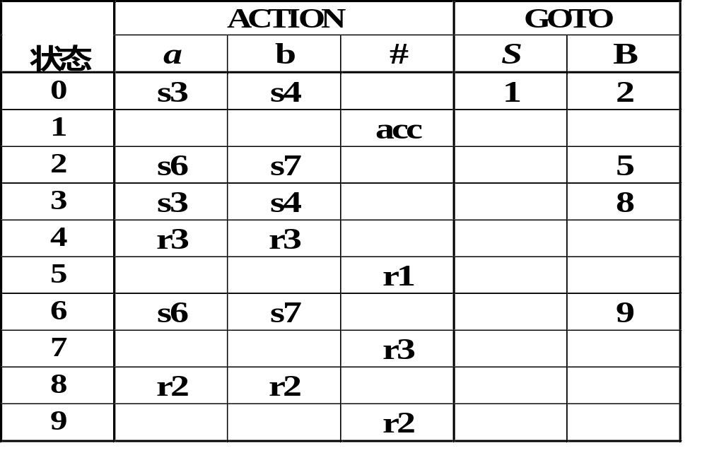
LR(1)分析表为:

Slide 160
例: 按上表对aabab进行分析
步骤 状态 符号 输入串
0 0 # aabab#
1 03 #a abab#
2 033 #aa bab#
3 0334 #aab ab#
4 0338 #aaB ab#
5 038 #aB ab#
6 02 #B ab#
7 026 #Ba b#
8 0267 #Baa #
9 0269 #BaB #
10 025 #BB #
11 01 #S # acc

Slide 161
例: 按上表对abab进行分析
步骤 状态 符号 输入串
0 0 # abab#
1 03 #a bab#
2 034 #ab ab#
3 038 #aB ab#
4 02 #B ab#
5 026 #Ba b#
6 0267 #Bab #
7 0269 #BaB #
8 025 #BB #
9 01 #S # acc

Slide 162
5.3.5 规范LALR(1)分析
LR(1)语法分析表的状态数量很大
SLR(1)语法分析表的分析能力较弱
LALR(1)是实践中常用的方法
  状态数量和SLR(1)的状态数量相同
  能够方便地处理大部分常见的程序设计语言的构造
定义：同心项目集：如果除去搜索符之后，这两个集合是相同的，则我们两个LR(1)项目集具有相同的心。
定义：如果采用同心项目集合并方法，进行合并后的文法G的LR(1)项目集规范族，没有LR(1)项目冲突，则称文法G为LALR(1)文法。

Slide 163
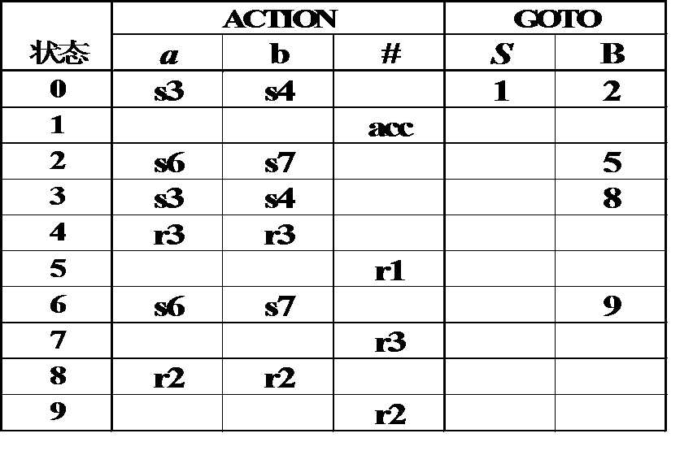
LR(1)语法分析表的合并
状态4和7仅仅向前搜索符不同。
当前状态为4时：如果后面是a或者b时，应该归约；后面是#时，应该报错。当前状态为7时，分析动作正好反过来。
如果我们将4和7中的项合并得47，那么在所有情况都归约。
  新的语法分析过程会在原来报错时进行归约；但是最终总会报错。
  对应这个文法，合并不会引起任何冲突，但是对应有些文法会有冲突。
  对于任意文法，如果SLR(1)分析表没有冲突，合并得到的分析表也没有冲突。

Slide 164
LALR分析技术的基本思想
寻找具有相同核心的LR(1)项集，并把它们合并成为一个项集
  项集的核心就是项的第一分量的集合；
  I4和I7的核心都是{[B→b.]}，
  I3和I6的核心{B→a.B B→.aB B→.b}
一个LR(1)项集的核心就是LR(0)项集；
GOTO(I,X)的核心只由I的核心决定，因此被合并项集的GOTO目标也可以合并。
  这表示合并之后，我们仍然可以建立GOTO关系。

Slide 165
合并引起的冲突
没有冲突的LR(1)分析表合并之后得到的LALR(1)分析表中可能存在冲突。
合并不会引入移入/归约冲突
  假设合并之后在a上存在移入/归约冲突，即存在项[B→β.aγ,?]和[A→α.,a]。因为合并的项目集具有相同的核心，因此之前的所有项目集中仍然包括[B→β.aγ,?]。而[A→α.,a]必然在某个项目集中。这个项集必然已经存在冲突！
合并会引起归约/归约冲突，即不能确定按照哪个产生式进行归约。

Slide 166
合并引起归约/归约冲突的例子
文法：S’→S S→aAd | bBd | aBe | bAe
A→c B→c
语言{acd，ace，bcd，bce}
可行前缀ac的有效项集{[A→c.,d],[B→c.,e]}
可行前缀bc的有效项集{[A→c.,e],[B→c.,d]}
合并之后的项集为{[A→c.,d/e],[B→c.,d/e]}。这个项集隐含了归约/归约冲突。

Slide 167
基本的LALR分析表构造算法
步骤：
  构造得到LR(1)项集族C={I₀,I₁,…,I_{n}}。
  对于LR(1)中的每个核心，找出所有具有这个核心的项集，并把这些项集替换为它们的并集
  令C’={J₀,J₁,…,J_{n}}是得到的LR(1)项集族。按照LR分析表的构造方法得到ACTION表。（如果存在冲突，则这个文法不是LALR的）
  GOTO表的构造：设J是一个或者多个LR(1)项集（包括I1）的并集，令K是所有和GOTO(I1,X)具有相同核心的项集的并集，那么GOTO(J,X)=K。
得到的分析表成为LALR语法分析表。

Slide 168
LALR(1)分析举例
关于LALR(1)文法，可以得出下列几个结论。
⑴如果文法G是LALR(1)文法，则G可采用LALR(1)分析法。
⑵如果文法G是LALR(1)文法，则G是无二义性的。
⑶如果文法G是LALR(1)文法，则G一定是LR(1)。
例5.14 设文法G[S′]（5.10）定义如下，试构造LALR(1)分析表M。
G[S′]：（0） S′→S
（1） S→BB
（2） B→aB
（3） B→b

Slide 169
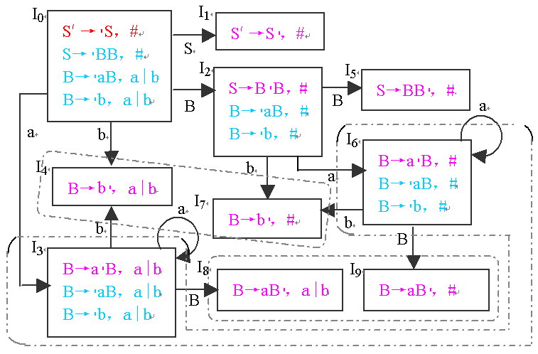
ⅰ）识别活前缀DFA M如下。

Slide 170
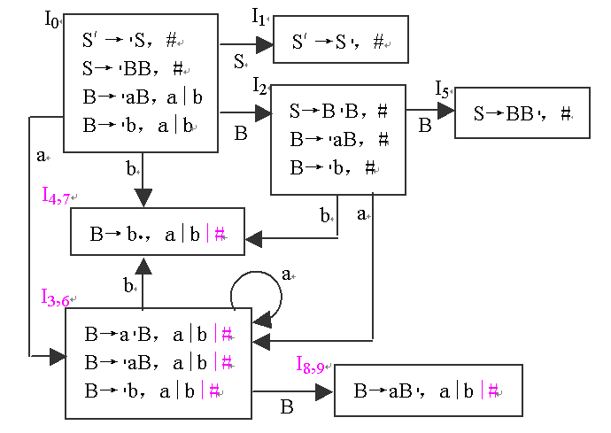
ⅱ）同心项目集I₃ 和I₆、I₄ 和I₇ 、I₈ 和I₉合并后分别用I₃,₆、I₄,₇和I₈,₉表示，得识别活前缀DFA M′如下，没有新冲突情况出现。

Slide 171
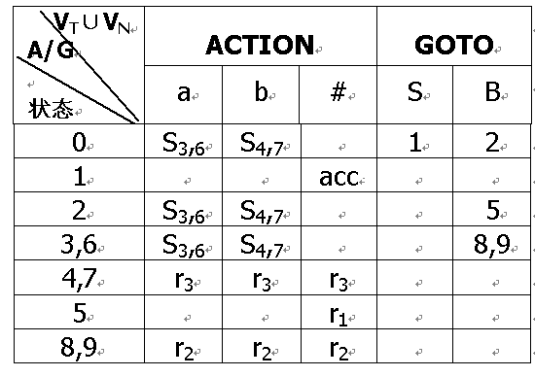
ⅲ）构造文法G[S′]的LALR(1)分析表M如下。
目录

Slide 172
5.3.6 二义性文法的应用
二义性文法都不是LR的。
某些二义性文法是有用的
  可以简洁地描述某些结构；
  隔离某些语法结构，对其进行特殊处理。
对于某些二义性文法
  可以通过消除二义性规则来保证每个句子只有一棵语法分析树。
  且可以在LR分析器中实现这个规则。

Slide 173
优先级/结合性消除冲突
二义性文法：E→E+E | E*E | (E) | id
等价于：E→E+T | T T→T*F | F F→(E)|id
二义性文法的优点：
  容易修改算符的优先级和结合性。
  简洁：如果有多个优先级，那么无二义性文法讲引入太多的非终结符号
  高效：不需要处理E→T这样的归约。

Slide 174
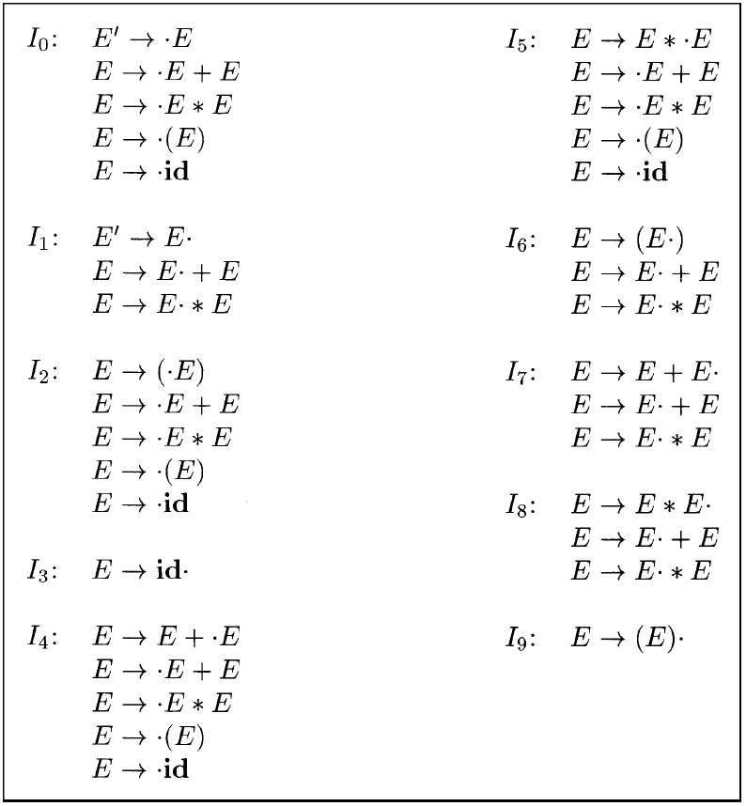
二义性表达式文法的LR(0)项集
E→E+E | E*E | (E) | id
I₇，I₈中有冲突，且不可能通过向前看符号解决！

Slide 175
冲突的原因以及解决
当栈顶状态为7时，表明
  栈中状态序列对应的文法符号序列为…E+E；
  下一个输入符号不等于+、*，则应该归约（实际上归约之后早晚会报错）；
  如果下一个符号为+或*，我们应该考虑移入还是归约。
如果*的优先级大于+，且+是左结合的
  下一个符号为+时，我们应该将E+E归约为E
  下一个符号为*时，我们应该移入*，期待引入下一个符号。

Slide 176
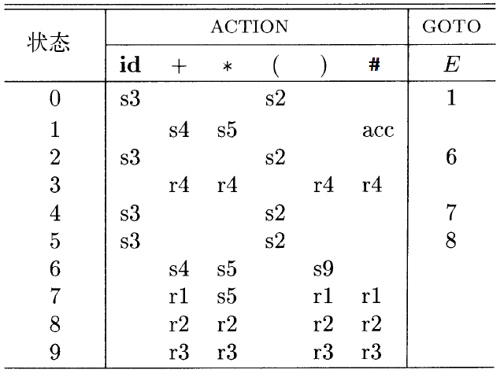
解决冲突之后的SLR(1)分析表
对于状态7，
  +时归约
  *时移入
对于状态8
  执行归约
这个表和等价的无二义性文法的分析表类似

Slide 177
小结
本章研究自底向上的LR分析法，LR分析法是一类归约法的统称，主要介绍其中的、也是最基本的LR(0)、SLR(1)、LR(1)和LALR(1)四种分析法，重点讨论可归约前缀的作用、识别活前缀DFA的构造、分析表的构造、分析法适用条件和语法分析程序结构及其分析算法。
提出的基本概念是可归前缀、活前缀、LR(0)项目、移进项目、待约项目、归约项目、接受项目、移进-归约冲突的项目集、归约-归约冲突的项目集、LR(0)项目集、LR(0)项目集规范族、LR(0)文法、SLR(1)文法、搜索符、搜索集、LR(1)文法、LR(1)项目集规范族、同心项目、同心项目集和LALR(1)文法。
LR(0)分析方法、SLR(1)分析方法、LR(1)分析方法和LALR(1)分析方法，构造语法分析程序，其语法分析算法是一致的、通用的。

Slide 178
采用LR(0)分析方法构造语法分析程序的技术线路是：依据给定的源语言，设计其上下文无关文法，并构造识别LR(0)活前缀DFA，判定文法是否是LR(0)文法；如果LR(0)文法，则根据LR(0)活前缀DFA，构造LR(0)分析表。
采用SLR(1)分析方法构造语法分析程序的技术线路是：依据给定的源语言，设计其上下文无关文法，并构造识别LR(0)活前缀DFA以及FOLLOW集，判定文法是否是SLR(1)文法；如果是SLR(1)文法，则根据LR(0)活前缀DFA以及FOLLOW集，构造SLR(1)分析表。
采用LR(1)分析方法构造语法分析程序的技术线路是：依据给定的源语言，设计其上下文无关文法，并构造识别LR(1)活前缀DFA，判定文法是否是LR(1)文法；如果是LR(1)文法，则根据LR(1)活前缀DFA，构造LR(1)分析表。

Slide 179
作业
P133—1，2，3
P134—5 (1)，(2)，(3), (4)
P134—8(选作)

